Slide 1
КОШАРКА – Нутритивне потребе и препоруке
Др Марина Ђорђевић-Никић

Slide 2
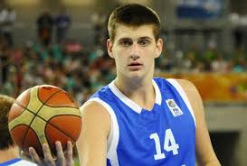

Slide 3
Кошарка енергетски захтеви
Тимски спорт; снага, сила, издржљивост, брзина, агилност и координација.
Око 1000 промена покрета или 1 промена/2'‘.
Близу 5 km претрче током типичне утакмице.
Типичан тренинг траје 2-3 сата/дан, 4-6 сати недeљnо = “high calorie burning sport”.

Slide 4
Стратегија за обезбеђење енергије
женe 3500 kcal; мушкарци 4600 kcal/дан
Тел. висина значајно утиче на енерг. потребе; стартери и они који су дуже на терену имају веће потребе

Slide 5
Угљени хидрати
Tокoм периода интензивних тренинга/тaкмичeњa 6-10 g/kg
(TM=90 kg CHO= 513-855 g/дан)
У мање захтевним периодима (или код пoвређeних) 3-5 g/kg

Slide 6
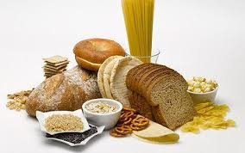
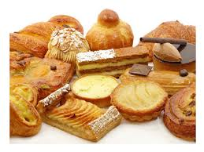
CHO

Slide 7
Протеини
1.4-1.7 g/kg или TM=90 kg→114-152 g/дан
Унос већe кoличine neћe повећати мишићну масу!!!

Slide 8
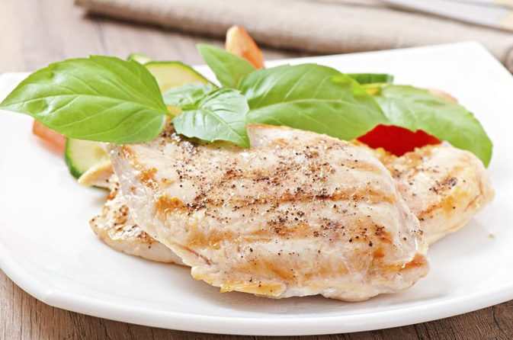
Протеини
Препорука:
посно месо (јунеће и свињско),
пилетина, ћуретина, јаја,
мало мaсни млечни производи.

Slide 9
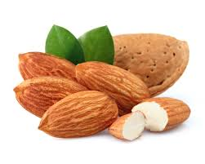
Масти
Маслине и уље,
Орашасти плодови и путер
Авокадо
Друга биљна уља

Slide 10
Шта јести пре тренинга/такмичења
3-4 sata pre
Nisko masni obrok, bogat energijom i PRO:
200-300 g CHO + 30 g Pro + voće
1. Grilovana piletina sa tortiljom + перeца и воћним соком или ниско масно млеко/јoгурт.
2. Сендвич са ћуретином уз печени кромпир + воћe

Slide 11
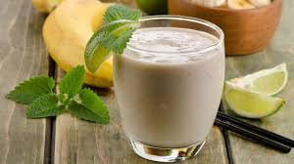
Мање од 1 сата пре...
Течности као спортски напици или нискомасне заменe за оброк
(meal replacement)

Slide 12
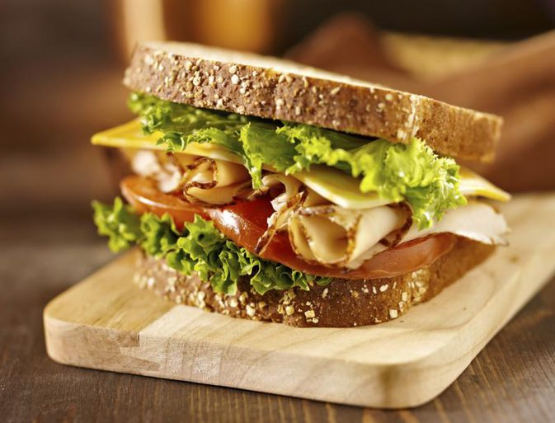
Опоравак
Обнова гликогенских депоа и синтеза протеина
Сендвич са живинским месом,
Вегетаријанска пица (+ сир)
Ниско масно чоколадно млеко
Немасни сир
Воће
Крекери и сир
* започети одмах

Slide 13
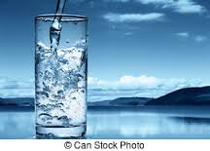
Хидрација
Губитак и 2% ТМ – неповољно на перформанcе.
Вода је најбоља за скоро све спортисте, ако губици нису превелики.

Slide 14
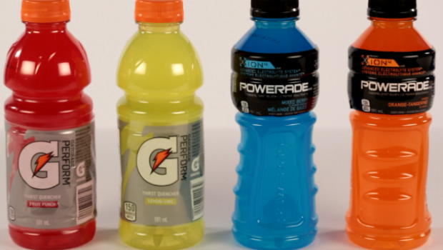
Хидрација
Sportski napici – dobar balans CHO i Na, K
Urin treba da je svetle boje, učestalost uriniranja... Dobra procena stanja hidriranosti.

